Slide 1

Criminaliteit
Maatschappijkunde
2.1 Maatschappelijk probleem
2.2 Ons beeld van criminaliteit

Slide 2
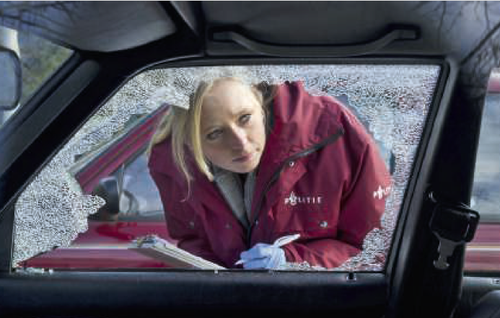
2 Ons beeld van criminaliteit
2.1 Maatschappelijk probleem
      Veel burgers hebben last van criminaliteit.
      Er bestaan verschillende meningen over
      een oplossing.
      3. De media publiceren veel over criminaliteit en
      beïnvloeden de publieke opinie.
      4. De overheid bemoeit zich ermee.

Slide 3
2 Ons beeld van criminaliteit
2.1 Maatschappelijk probleem
      Dat criminaliteit een sociaal probleem is, blijkt uit de
      vele materiële gevolgen:
      De kosten die je maakt als je zelf slachtoffer bent;
      De hogere prijzen voor producten of diensten;
      De kosten voor de bestrijding van criminaliteit.

Slide 4
2 Ons beeld van criminaliteit
2.1 Maatschappelijk probleem
      Daarnaast zijn er veel immateriële gevolgen:
      Gevoelens van angst en onveiligheid;
      Gevoelens van morele verontwaardiging;
      Er kan normvervaging optreden;
      Het vertrouwen in de politiek en de overheid neemt af;
      Criminaliteit is een bedreiging van de rechtsstaat;
      Hierdoor stijgt ook het gevaar van eigenrichting.

Slide 5
2 Ons beeld van criminaliteit
2.2 Ons beeld van criminaliteit
      Uit onderzoek blijkt dat mensen vaak gevoelens
      van onveiligheid hebben.
      Nieuwsmedia berichten regelmatig over zware misdrijven.
      Dat trekt veel lezers en kijkers aan, omdat het
      sensationeel nieuws is.
      Hierdoor kan een verkeerd beeld over criminaliteit ontstaan.
      Media hebben dus veel invloed op de beeldvorming en
      daarmee ook op de publieke opinie rond criminaliteit.

Slide 6
2 Ons beeld van criminaliteit
2.2 Ons beeld van criminaliteit
      Om een realistisch beeld te krijgen van criminaliteit moet je naar
      de cijfers kijken.
      Het Centraal Bureau voor de Statistiek (CBS) verzamelt en
      publiceert alle misdaadcijfers.
      Het CBS maakt daarbij gebruik van politiestatistieken,
      slachtofferonderzoek, daderonderzoek en de Veiligheidsmonitor.
      We bespreken ze alle vier.

Slide 7
2 Ons beeld van criminaliteit
2.2 Ons beeld van criminaliteit
      Politiestatistieken
      De politie registreert alle misdrijven die door burgers zijn
      aangegeven of door de politie zelf zijn ontdekt.
      Niet volledig want:
  Sommige delicten worden niet ontdekt door de politie.
  De aangiftebereidheid verschilt per misdrijf.
  Selectieve opsporing door de politie.
      De informatie uit de politiestatistieken noemen we de
      geregistreerde criminaliteit.

Slide 8
2 Ons beeld van criminaliteit
2.2 Ons beeld van criminaliteit
      Voor een completer beeld van de criminaliteit wordt ook
      gekeken naar de ongeregistreerde criminaliteit.
      De overheid doet jaarlijks onderzoek onder burgers om te kijken
      of zij ooit slachtoffer zijn geweest van een misdrijf.
      Deze onderzoeken worden slachtofferenquêtes genoemd.

Slide 9
2 Ons beeld van criminaliteit
2.2 Ons beeld van criminaliteit
      Het tweede onderzoek bestaat uit de zogenaamde daderenquêtes.
      In zo’n enquête wordt mensen gevraagd of zij ooit iets
      strafbaars hebben gedaan.

Slide 10
2 Ons beeld van criminaliteit
2.2 Ons beeld van criminaliteit
      Het derde onderzoek is de Veiligheidsmonitor.
      Doel is om te weten te komen hoe veilig Nederlanders zich voelen
      en waar gevoelens van onveiligheid vandaan komen.

